Slide 1

UNIVERSIDAD AUTÓNOMA DEL ESTADO DE MÉXICO
PLANTEL TEXCOCO DE LA ESCUELA PREPARATORIA ASIGNATURA:
ASIGNATURA
ESTRATEGIAS DE RESOLUCIÓN DE PROBLEMAS Y TOMA DE DECISIONES
MÓDULO 1
“RECURSOS PERSONALES PARA LA TOMA DE DECISIONES”
ELABORÓ:
MTRA. FABIOLA MORALES GUTIÉRREZ
Noviembre 2018

Slide 2
Se conoce y valora así mismo y aborda problemas y retos teniendo en cuenta los objetivos que persigue.
1.4 Analiza críticamente los factores que influyen en su toma de decisiones
6. Sustenta una postura personal sobre temas de interés y relevancia general, considerando otros puntos de vista de manera crítica y reflexiva.
6.4 Estructura ideas y argumentos de manera clara, coherente y sintética.
COMPETENCIAS A DESARROLLAR

Slide 3
Emplea estrategias y técnicas en la resolución de problemas y la toma de decisiones de manera estratégica y sistemática que le permita aplicarlas en situaciones de contexto en su vida cotidiana.
PRÓPOSITO DEL MÓDULO

Slide 4

1.CONCEPTUALIZACIÓN DE TOMA DE DECISIONES

Slide 5
¿Qué es una toma de decisiones?
Es una evaluación de alternativas y una elección entre lo que consideramos correcto y lo que no, generando un proceso en el cual se determinan las metas a alcanzar, los pasos a seguir y la forma de solucionar un problema (Alvarado, B. 1994).

Slide 6
ANTE QUE SITUACIONES TOMAMOS DECISIONES.
Elegir ropa de vestir
Elegir amistades
Elegir una carrera
Elegir una pareja

Slide 7
ELEMENTOS DE LA TOMA DE DECISIONES
Definir el problema
Identifica las razones para tomar la decisión
Identifica las alternativas
Enumera las ventajas y desventajas de las alternativas
Elige una alternativa

Slide 8
TIPOS DE DECISIONES
SEGÚN EL SUJETO QUE DECIDE
SEGÚN LAS CIRCUNSTANCIAS
SEGÚN EL CONOCIMIENTO DE LOS DATOS Y SUS CIRCUNSTANCIAS
INTELECTUALES
SEGÚN SU EFICACIA
EMOCIONALES

Slide 9
EXISTEN DECISIONES
PROGRAMADAS
Son parte de la vida diaria, se dan de forma simple y automática.
NO PROGRAMADAS
Se toman en situaciones poco cotidianas, requieren de un proceso de reflexión.

Slide 10
PASOS EN LA toma de decisiones
Qué es el problema
Antes de tomar la decisión considerar algunos aspectos
Con base en los recursos anteriores toma la decisión
Para que tomar esta decisión
Cuales son las alternativas y desventajas de las alternativas
Qué alternativas tiene

Slide 11

1.2 Expectativas y PENSAMIENTOS

Slide 12
TIPOS DE PENSAMIENTOS
Pensamientos Positivos
Pensamientos Negativos

Slide 13
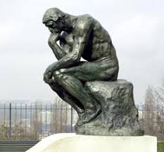
Efecto pigmaleón
Se le conoce como fantasías auto cumplidoras, ya que las expectativas de una persona pueden convertirse en realidad, con base a una creencia previa (Castillo, 2014).

Slide 14
BLOQUEOS Y FACILITADORES EN LA TOMA DE DECISIONES
BLOQUEADORES Y FALICILITADORES EN LA TOMA DE DECISIONES
EMOCIONALES
CULTURALES
INTELECTUALES
EXPRESIVOS
PERCEPTIVOS
AMBIENTES

Slide 15

EMOCIONALES
Interfieren en la libertad con la que exploramos y manipulamos ideas.
Es conveniente regular las emociones al tomar una decisión y no dejarse llevar por el impulso.

Slide 16

CULTURALES
Es el conjunto de normas, costumbres y valores que se adquieren a través de los diferentes grupos sociales, influyen al tomar decisiones.

Slide 17

INTELECTUALES
Se refiere al conjunto de conocimientos y habilidades con las que se cuentan para poner en practica al momento de tomar una decisión.
Impiden una eficaz selección de tácticas mentales o herramientas intelectuales.

Slide 18
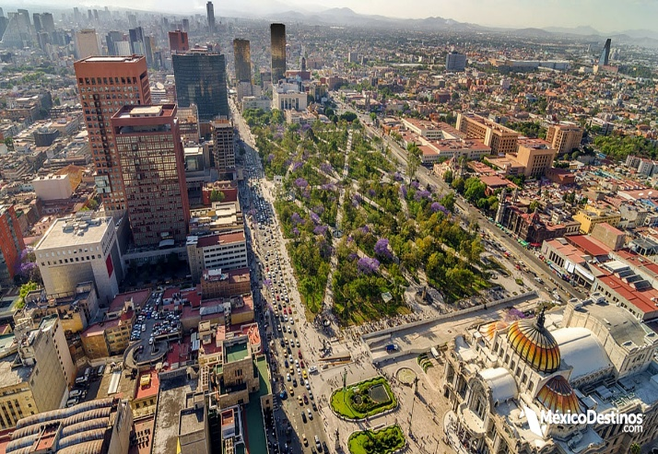



AMBIENTES
Están establecidos por el medio social y físico, es conveniente considerarlos al tomar la decisión.

Slide 19
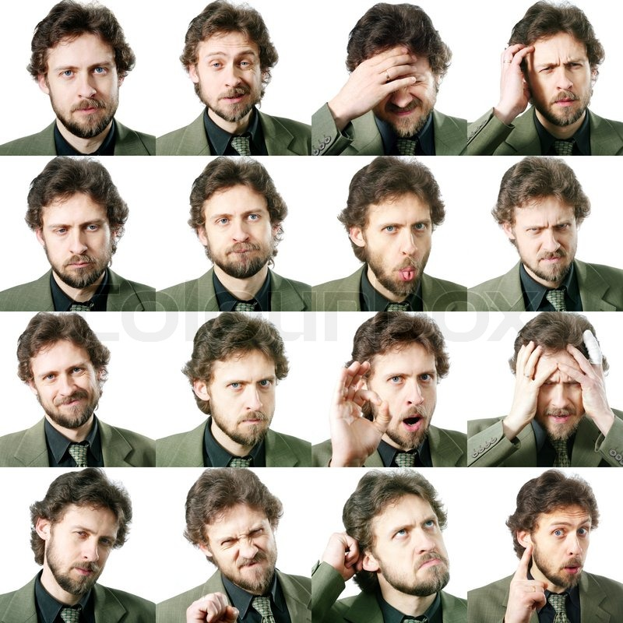
EXPRESIVOS
Inhiben la habilidad de expresar ideas. Ante una situación de toma de decisiones.

Slide 20


PERCEPTIVOS
Impiden percibir de forma clara el problema en sí o la información necesaria para resolver los problemas.

Slide 21

1.3 LA ACTITUD ADECUADA
La motivación, se puede definir como un proceso que activa y dirige el comportamiento para alcanzar una meta, cual esta relacionada con la satisfacción de una necesidad (Fernández, 2012).

Slide 22
TIPOS DE MOTIVACIÓN
Intrínseca
Extrínseca

Slide 23

MOTIVACIÓN INTRÍNSECA
La realiza el individuo por sí mismo para lograr lo que desea.
Se pone en marcha cuando se cree oportuno.
Está relacionadas con necesidades psicológicas como: autodeterminación, emociones, curiosidad, entre otras.

Slide 24

MOTIVACIÓN EXTRÍNSECA
Se provoca a través del medio que rodea al individuo.
Se pone en marcha cuando se cumple una serie de condiciones ambientales.
Está relacionada con la recompensa y castigo.

Slide 25
1.4.1 Modelo para resolución de problemas matemáticos (Polya)
Comprender el problema
Concebir un plan
Ejecución del plan
Examinar la solución obtenida

Slide 26

Comprender el problema
Es la etapa más complicada, busca contextualizar el problema, definirlo claramente.

Slide 27

Concebir un plan
Consiste en identificar el problema, con la finalidad de buscar formas para solucionarlo.

Slide 28

Ejecución del plan
Llevar a cabo una metodología a seguir para resolver el problema.

Slide 29

Examinar la solución obtenida
Revisar los resultados obtenidos e identificar sí se puede emplear esta metodología para otro problema.

Slide 30
BIBLIOGRAFÍA
Lenin, A. (2012) La Toma de Decisiones. México: IPN.
De Sánchez, M.(2000) Desarrollo de Habilidades del Pensamiento. México: Trillas.
Quinto, R. (2017) Estrategias de Resolución de Problemas y Toma de decisiones. México. UAMéx.

